Slide 1
Stammfunktion eindeutig aus gegebenen Informationen bestimmen

Slide 2
Bsp. 1a) Bestimme jene Stammfunktion von f, für die die gegebene Bedingung gilt.
$$f\left(x\right)=4 \& F\left(−2\right)=−5$$

Slide 3
Bsp. 1b) Bestimme jene Stammfunktion von f, für die die gegebene Bedingung gilt.
$$f\left(x\right)=x^{2}−4 \& F\left(6\right)=49$$

Slide 4
Bsp. 1c) Bestimme jene Stammfunktion von f, für die die gegebene Bedingung gilt.
$$f\left(x\right)=x^{4}−e^{x} \& F\left(0\right)=−5$$

Slide 5
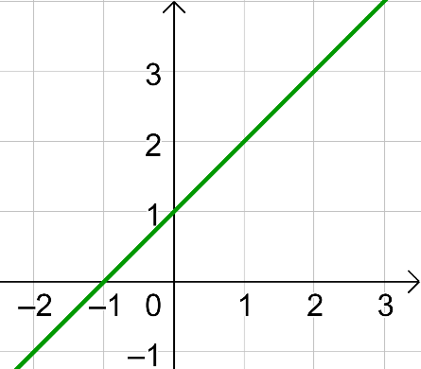
Bsp. 2a) Die Funktion f ist im Koordinatensystem gegeben. Bestimme jene Stammfunktion von f, für die die gegebene Bedingung gilt.
$$F\left(10\right)=65$$

Slide 6
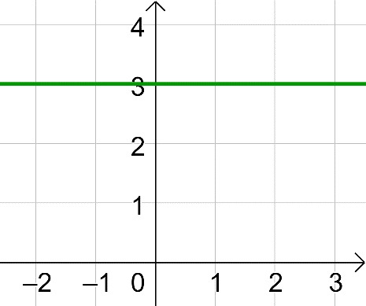
Bsp. 2b) Die Funktion f ist im Koordinatensystem gegeben. Bestimme jene Stammfunktion von f, für die die gegebene Bedingung gilt.
$$F\left(−5\right)=−22$$

